Slide 1






대전광역시 폭염 데이터 분석
날씨를 미리 예측하여 대비하자
▶ 팀명 : 해와 달 사이 그대
▶ 소속 : 선문대학교 컴퓨터공학부
▶ 팀원
- 김성민 (kim@sungmin.dev)
- 이종민 (j0n9m1n1@gmail.com)
- 주호승 (wnghtmd99@naver.com)

Slide 2
목차
문제점 발견 및 이슈 제기
해결방안
비즈니스 모델 및 타겟
데이터 활용 선택 / 처리 및 가공
데이터 분석 방법 및 알고리즘 설명
예상 결과
벤치 마킹 및 수익 모델
향후 계획

Slide 3
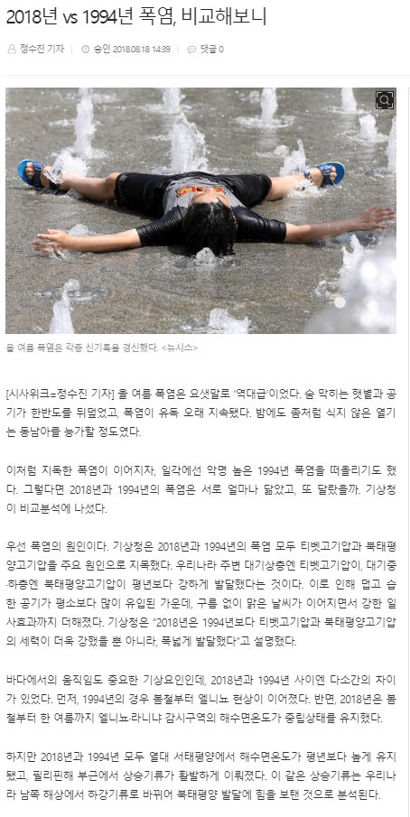
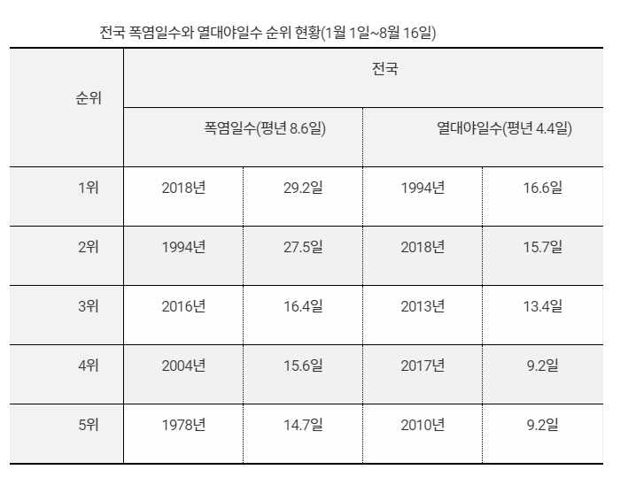
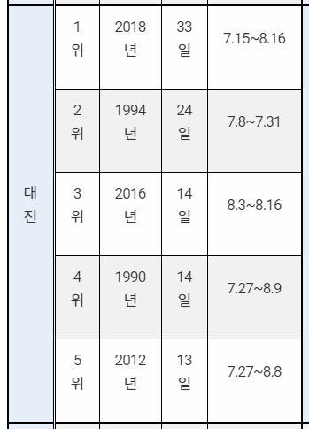
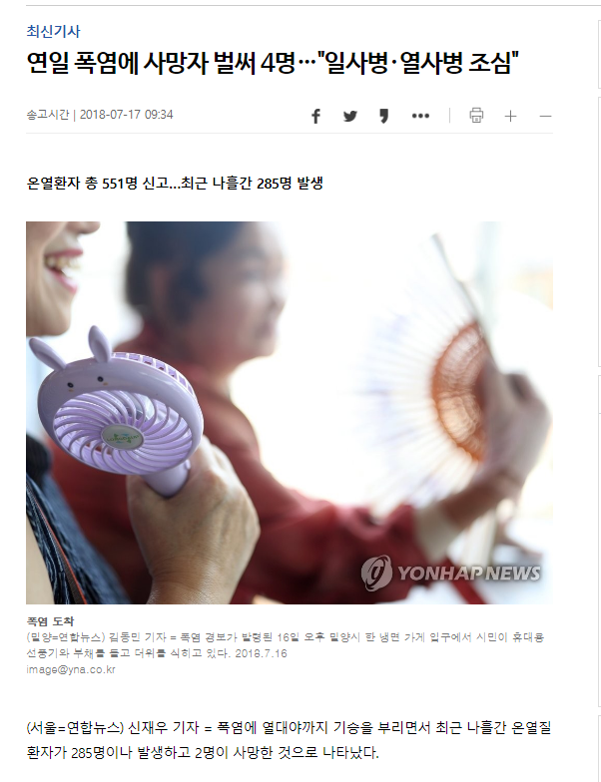
문제점 발견 및 이슈 제기
대전광역시 폭염 일수 및 현황
2018년과 1994년 대전에 진행 되었던 폭염은 티벳 고기압과 북태평양 고기압이 주요 원인이 됨
매년 연일 폭염에 사망자 상시 발생함

Slide 4



해결 방안
폭염이 진행 됨을 미리 예측!!
데이터 제공
서비스 제공
데이터 요청
서비스 이용
데이터 제공 Server
Clients
User
Notes:
클라이언트 부분에 데이터 처리 하는 이미지 추가

Slide 5


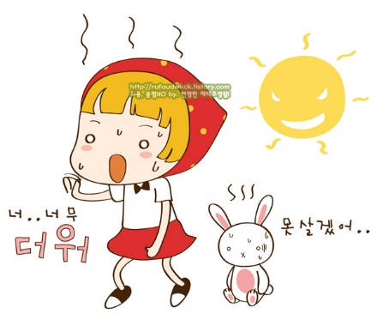
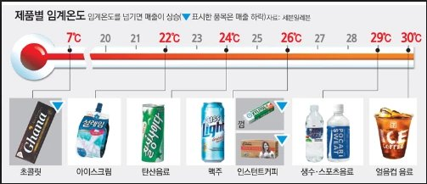
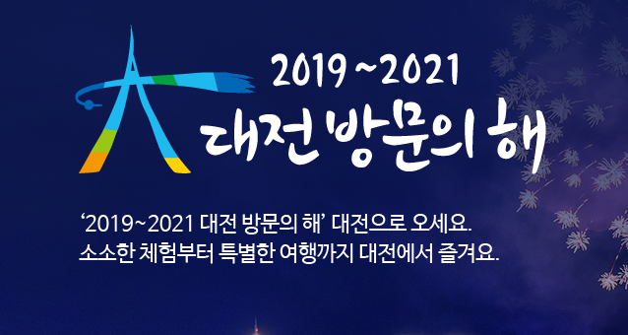
비즈니스 모델 및 타겟
한 학기 동안
공부에 지쳐
방학을 기회 삼아
여행을 계획중인 대학생
작년에 폭염으로
인해 냉방 용품
구매를
망설이는 사람들
관광지에서
물건을 판매하는
판매원

Slide 6
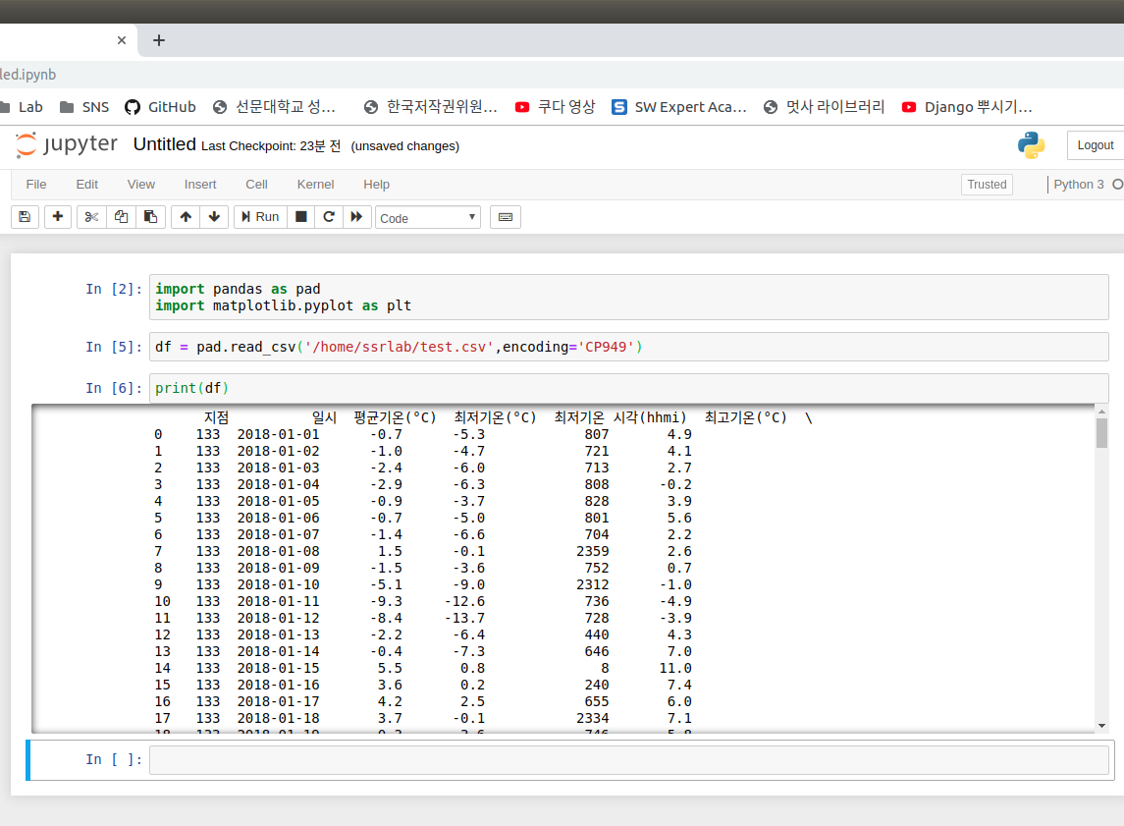
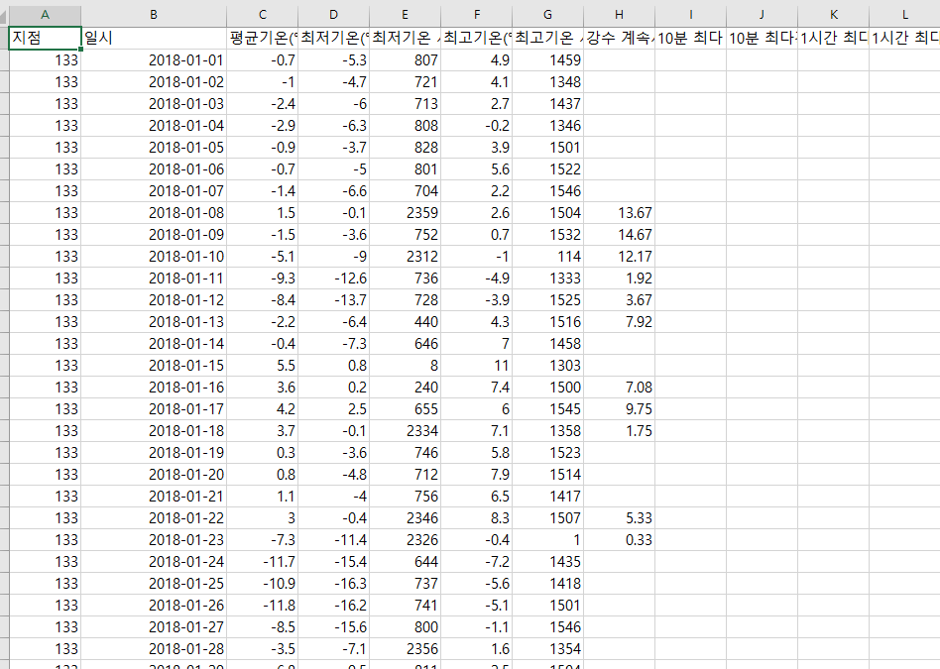
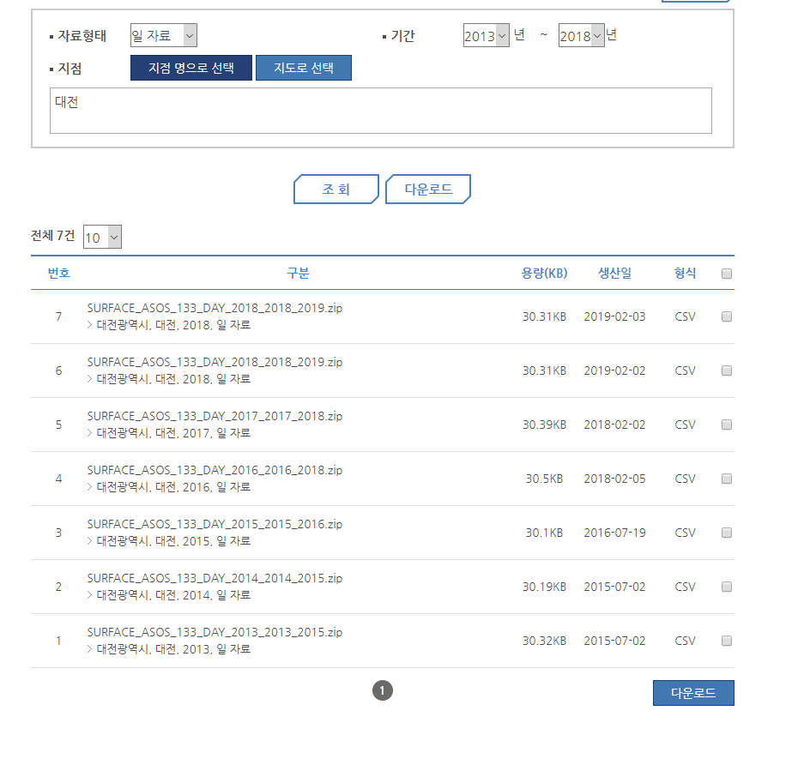
데이터 활용 및 선택 / 처리 및 가공
데이터 수집 (년, 월, 일 단위) | 데이터 확인(csv 파일) | Pandans 을 활용한 데이터 추출
* 데이터셋 다운(기상 데이터 포털 )
- https://data.kma.go.kr/data/grnd/selectAsosList.do?pgmNo=34
Notes:
큰 제목들 수정

Slide 7
데이터 분석 방법 및 알고리즘 설명
데이터 다운
원하는 데이터를 다운
데이터 추출
Pandas을 사용한 데이터 추출
데이터 분석
K-Mean 알고리즘 통한 데이터 분석
데이터 저장
공통된 데이터 확인
서버 저장
공통된 데이터 서버 저장
서비스
데이터를 통한 서비스
Notes:
데이터 삭제 부분 삭제

Slide 8
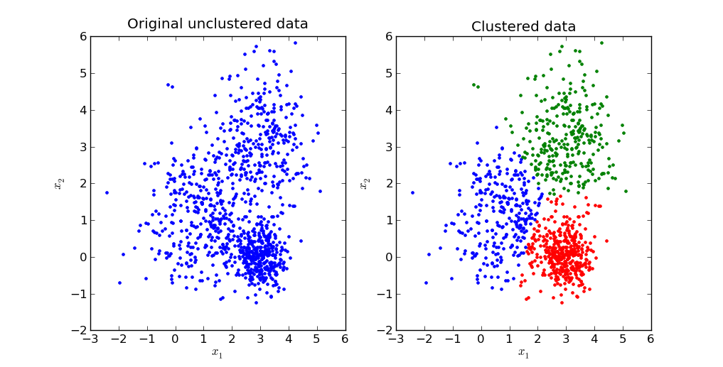
예상 결과
K-Mean 알고리즘을 통해 폭염데이터의 공통점을 찾아냄
K-Mean 알고리즘 사용 예시

Slide 9
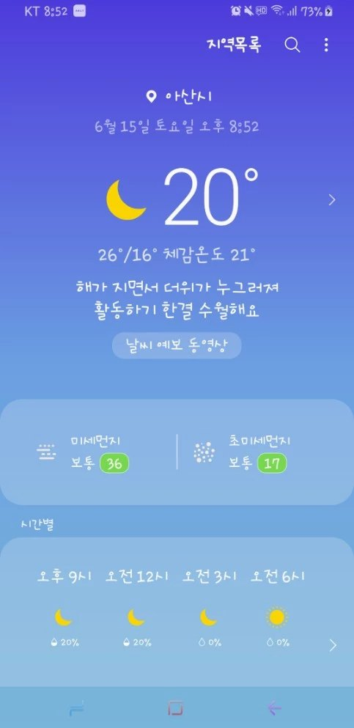
벤치마킹 및 수익 모델
기존 앱과 비교
 | S사 기본 앱 ‘날씨’ | A사 기본 앱 ‘날씨’ | ‘개발 앱’
현재 날씨 | ○ | ○ | ○
미래 날씨 (시간단위) | ○ | ○ | ○
대기질 안내 | ○ | ✕ | ○
폭염 안내 | ✕ | ✕ | ○
관광 명소 홍보 | ✕ | ✕ | ○
광고 | ✕ | ✕ | ○
A사 날씨앱
S사 날씨앱
Notes:
표 뒤에 이미지 넣고 이미지 세션 달기

Slide 10




벤치마킹 및 수익 모델
광고 제공사
플랫폼
사용자
제품 구매
광고 의뢰
서비스 제공 / 사용

Slide 11
향후 계획
 | 8월 | 9월 | 10월 | 11월 | 12월 | 1월 | 2월 | 3월 | ~ing
프로토 타입 앱 개발
앱 유지보수
앱 구성 디자인
데이터셋 구성
데이터 학습
광고 업체 계약 / 관광지 조사

Slide 12
출처 및 참고 문헌
-3페이지-
정수진 기자,”2018년 vs 1994년 폭염, 비교해보니”, 시사워크, 2018년 08월 18일, http://www.sisaweek.com/news/articleView.html?idxno=112313
신재우 기자, ”연일 폭염에 사망자 벌써 4명…"일사병·열사병 조심“”, 연합 뉴스, 2018년 07월 17일 , https://www.yna.co.kr/view/AKR20180717040500017?input=1195m
-5페이지-
대전 관광, 2019년 07월 10일, https://www.daejeon.go.kr/tou/index.do
-6페이지-
기상 데이터 포털 ,2019년 07월 10일, https://data.kma.go.kr/data/grnd/selectAsosList.do?pgmNo=34
-8페이지-
KoreaMin, 2017년 05월 08일, https://koreamin.tistory.com/entry/Kmeans-%EC%95%8C%EA%B3%A0%EB%A6%AC%EC%A6%98

Slide 13

Q&A
경청 해주셔서 감사합니다.
해와 달 사이 그대 Team
- 김성민 (kim@sungmin.dev)
- 이종민 (j0n9m1n1@gmail.com)
- 주호승 (wnghtmd99@naver.com)

